Slide 1
ICAS: an Extensive Framework for Estimating the Susceptibility of IC Layout to Additive Trojans
Timothy Trippel, University of Michigan
Kang G. Shin, University of Michigan
Kevin B. Bush, MIT Lincoln Laboratory
Matthew Hicks, Virginia Tech
Notes:
密西根大學
麻省理工林肯實驗室
維吉尼亞理工大學

Slide 2
Outline
Abstract
Background
Two IC Defensive Approach
ICAS Attack Step
ICAS Framework
Evaluation
Discussion
Conclusion

Slide 3
Outline
Abstract
Background
Two IC Defensive Approach
ICAS Attack Step
ICAS Framework
Evaluation
Discussion
Conclusion

Slide 4
Abstract
transistor的dimension隨著製程的進步愈來愈小，在提升performance以及density的同時，同樣也降低的可信度(trust)。可信度的降低是因為black box nature of fabricated IC。因此我們必須也要保護我們的physical design。
這篇paper提出了一個IC Attack Surface (ICAS)的extensive IC layout security analysis tool。ICAS會藉由考慮各種插入trojan的方式來評估這個physical design是否安全。 他的ideal score為0，分數愈低代表會需要花費更多的精力來攻擊這個design。

Slide 5
Outline
Abstract
Background
Two IC Defensive Approach
ICAS Attack Step
ICAS Framework
Evaluation
Discussion
Conclusion

Slide 6
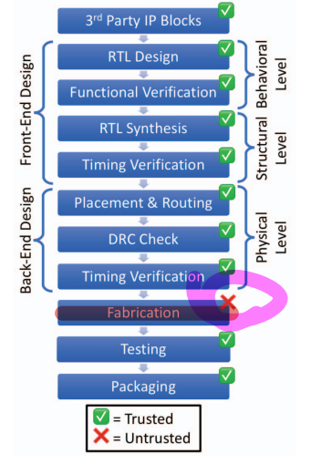
Background : IC Design Process
由右圖可以看到，在fab製造的過程中，可能會對我們的physical design model產生威脅。
IC layout的bottom layer是device layer : 放置circuit component的
IC layout的top layer是metal layer : 用來繞線的

Slide 7
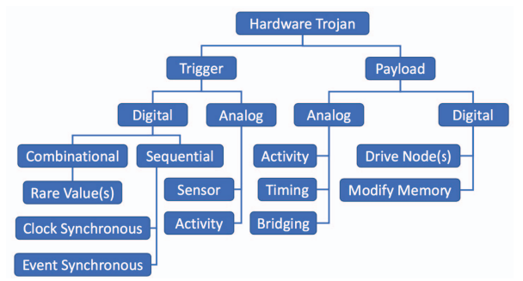
Background : Hardware Trojan
Consist of:
留言
(1) payload : the malfunction
design of the IC
(2) trigger : to activate the
payload

Slide 8
Background : Hardware Trojan
Trojan Additive
Inserting additional circuit components and/or wiring into an existing design
Trojan subtractive
Removing circuit components and/or wiring to alter the behavior of a existing circuit design
Trojan Substitution
Trojans require removing logic with low observability to make room for additional Trojan circuit components and/or wiring in an existing circuit design
Notes:
是的，Trojan Subtractive（特洛伊減除攻擊）可以導致IC（集成電路）運作失效或損壞。這種攻擊方式涉及修改或刪除硬體電路中的元件或功能，可能會破壞訊號路徑、改變邏輯功能或破壞元件的正常操作。這可能導致IC無法正常工作、運算錯誤或系統崩潰。
攻擊者可能針對IC的特定區域進行修改，以便在特定條件下觸發故障或錯誤行為。例如，他們可能會破壞控制訊號的路徑，導致IC無法正確接收或處理指令，從而導致系統發生錯誤。另外，他們還可能刪除關鍵元件，導致IC無法完成所需的功能或無法正常操作。
您提出的問題是關於為什麼攻擊者會進行特洛伊減除攻擊，即刻意導致IC損壞的行為。這可能有多種原因：
競爭優勢：在某些情況下，攻擊者可能想要削弱競爭對手的產品或系統。透過損壞競爭對手的IC，攻擊者可以獲取市場份額、減少對手的競爭力或破壞其聲譽。
破壞：有些攻擊者可能出於惡意或破壞性目的而進行攻擊。他們可能沒有具體的利益考量，只是希望造成破壞、混亂或損害。
謀取利益：在某些情況下，攻擊者可能試圖利用IC損壞來獲取經濟利益。例如，他們可能試圖使特定IC的供應中斷，以創造市場需求或增加特定產品的價值。
攻擊或滲透：特洛伊減除攻擊也可以被視為一種滲透方式，攻擊者可能希望通過損壞IC的特定功能或導致系統錯誤，以便在後續進行其他形式的攻擊或控制系統。

Slide 9
Background : Trojan Prevention
Increasing placement & routing resource utilization (更少地方可以implement他們的trojan design)
留言
Increasing congestion around security-critical design components (在security-critical wire附近增加congestion)

Slide 10
Background : Trojan Insertion
👍 Find open space (more practical)
留言
👎 Create open space (extremely challenge because may violate timing and design rule constraint)

Slide 11
Outline
Abstract
Background
Two IC Defensive Approach
ICAS Attack Step
ICAS Framework
Evaluation
Discussion
Conclusion

Slide 12
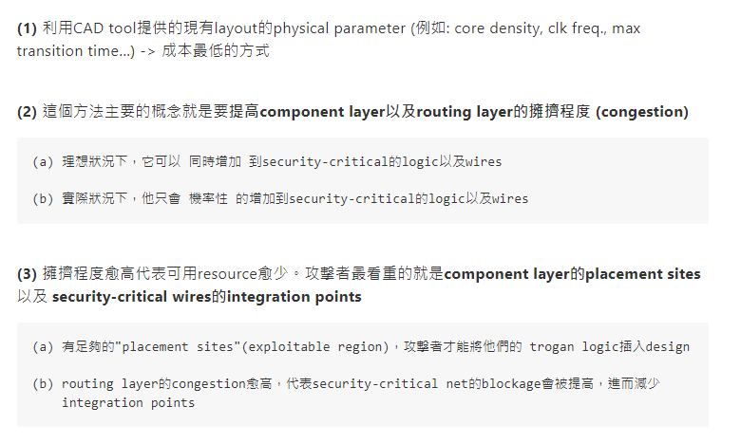
Two IC Defensive Approach : Undirected Defense

Slide 13
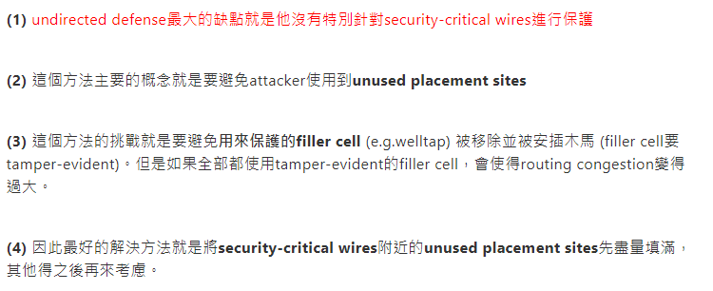
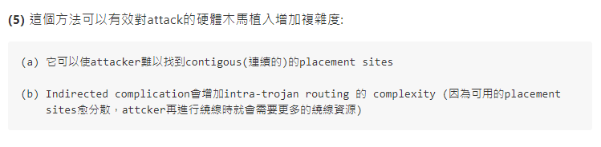
Two IC Defensive Approach : Directed Defense

Slide 14
Outline
Abstract
Background
Two IC Defensive Approach
ICAS Attack Step
ICAS Framework
Evaluation
Discussion
Conclusion

Slide 15
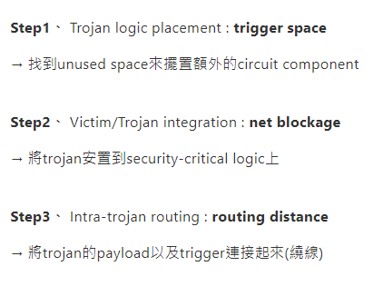
ICAS Attack Step

Slide 16
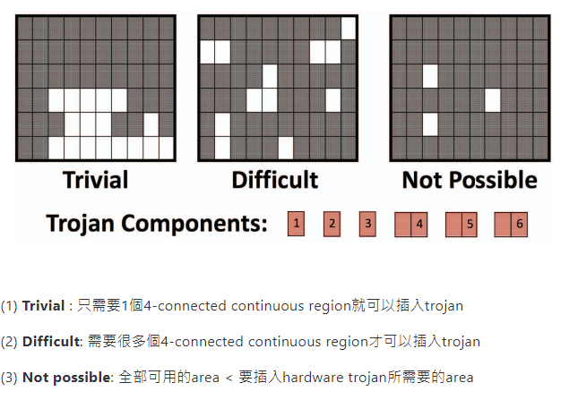
Challenge of Trojan Placement (ICAS’ Trigger Space Metric)

Slide 17
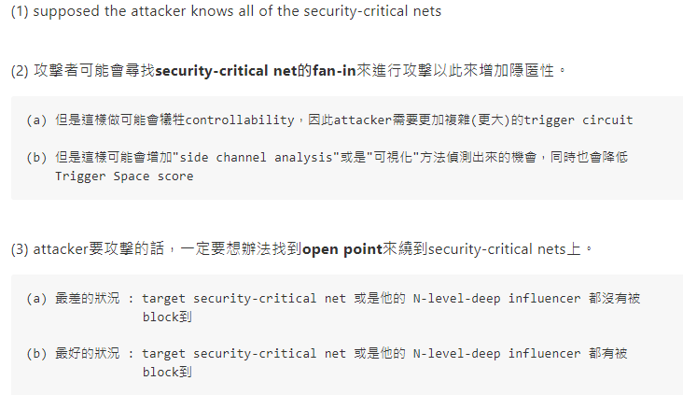
Challenge of Victim/Trojan Integration (ICAS’ Net Blockage Metric)
(1) supposed the attacker knows all of the security-critical nets
(1) supposed the attacker knows all of the security-critical nets
留言
(2) 攻擊者可能會尋找security-criticla net的fan-in來進行攻擊以此來增加隱匿性。
(a) 但是這樣做可能會犧牲controlability，因此attacker需要更加複雜(更大)的trigger circuit (b) 但是這樣可能會增加"side channel analysis"或是"可視化"方法偵測出來的機會，同時也會降低 Trigger Space score
(3) attacker要攻擊的話，一定要想辦法找到open point來繞到security-critical nets上。
(a) 最差的狀況 : target security-critical net 或是他的 N-level-deep influencer 都沒有被 block到 (b) 最好的狀況 : target security-critical net 或是他的 N-level-deep influencer 都有被 block到
留言
(2) 攻擊者可能會尋找security-criticla net的fan-in來進行攻擊以此來增加隱匿性。
(a) 但是這樣做可能會犧牲controlability，因此attacker需要更加複雜(更大)的trigger circuit (b) 但是這樣可能會增加"side channel analysis"或是"可視化"方法偵測出來的機會，同時也會降低 Trigger Space score
(3) attacker要攻擊的話，一定要想辦法找到open point來繞到security-critical nets上。
(a) 最差的狀況 : target security-critical net 或是他的 N-level-deep influencer 都沒有被 block到 (b) 最好的狀況 : target security-critical net 或是他的 N-level-deep influencer 都有被 block到

Slide 18
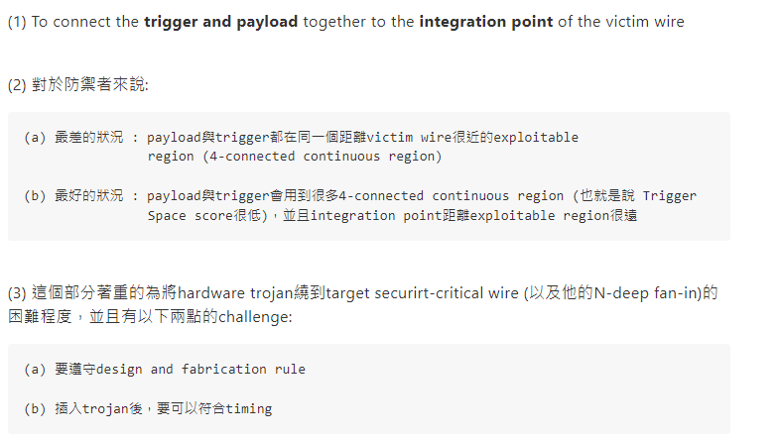
Challenge of Intra-Trojan Routing (ICAS’ Routing Distance Metric)

Slide 19
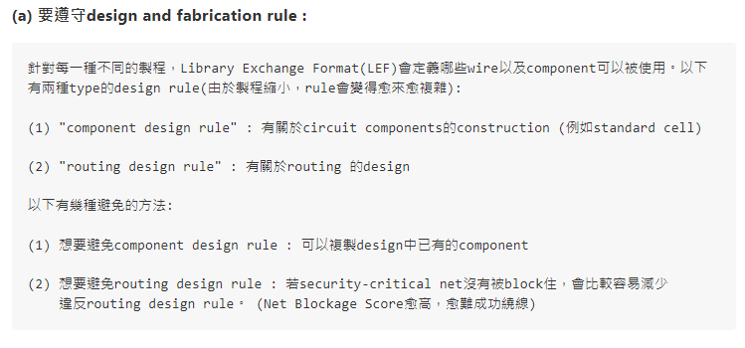
Challenge of Intra-Trojan Routing (ICAS’ Routing Distance Metric)

Slide 20
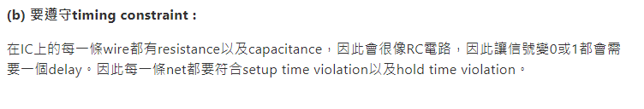
Challenge of Intra-Trojan Routing (ICAS’ Routing Distance Metric)

Slide 21
Outline
Abstract
Background
Two IC Defensive Approach
ICAS Attack Step
ICAS Framework
Evaluation
Discussion
Conclusion

Slide 22
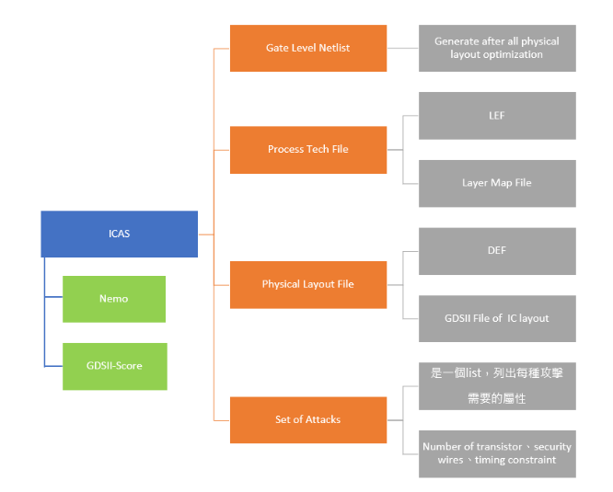
ICAS Framework

Slide 23
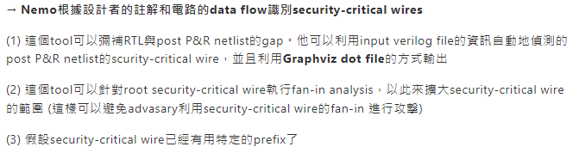
ICAS Framework : Nemo (Source)

Slide 24
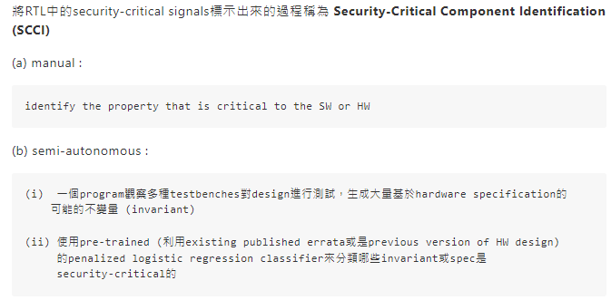
Nemo : Annotating Security-Critical Signals in the RTL Netlist

Slide 25
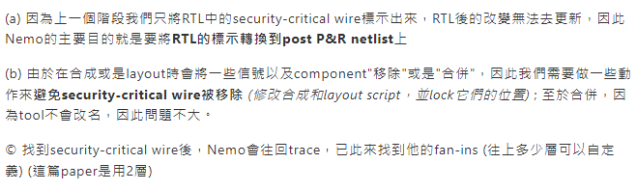
Nemo : 在P&R Netlist中分辨出哪些是Security-Critical Signals

Slide 26
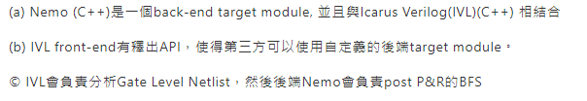
Nemo : Implementation

Slide 27
ICAS Framework : GDSII-Score (Source)
→ GDSII-Score是一個可以計算security metrics的extensible Python framework

Slide 28
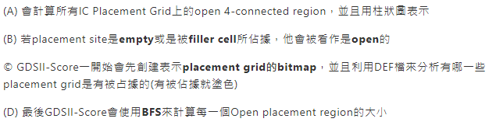
GDSII-Score : Trigger Space (Estimate the challenge of Trojan Placement)

Slide 29
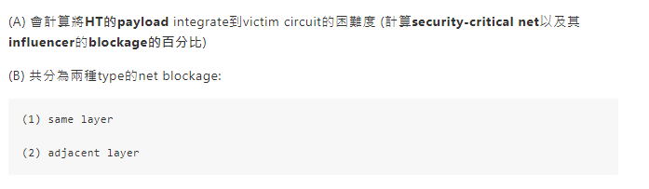
GDSII-Score : Net Blockage (考量將HT繞到open point的困難度)

Slide 30
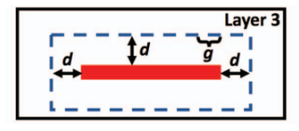
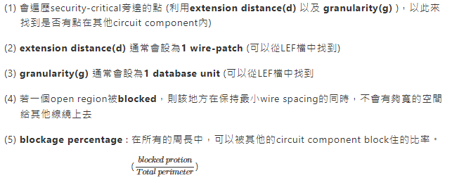
Net Blockage : Same Layer Blockage

Slide 31
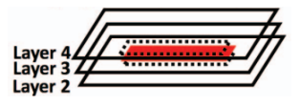
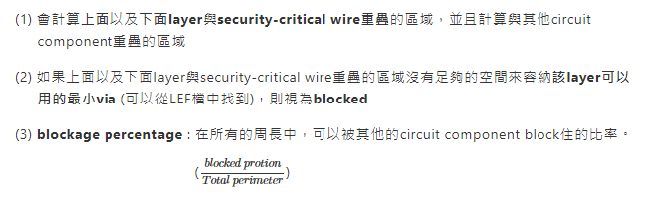
Net Blockage : Adjacent Layer

Slide 32
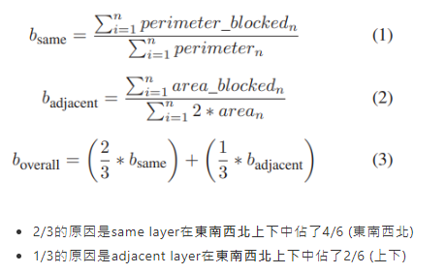
Net Blockage : Overall Net Blockage

Slide 33
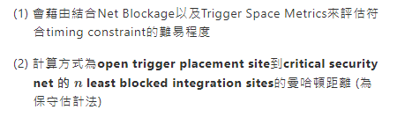
GDSII-Score : Routing Distance (考量讓HT符合timing constraint的困難度)

Slide 34
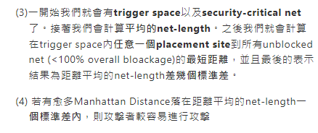
GDSII-Score : Routing Distance (考量讓HT符合timing constraint的困難度)

Slide 35
Outline
Abstract
Background
Two IC Defensive Approach
ICAS Attack Step
ICAS Framework
Evaluation
Discussion
Conclusion

Slide 36
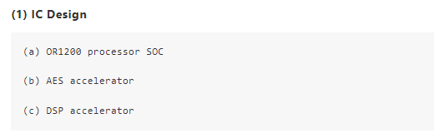
Evaluation : Experimental Setup

Slide 37
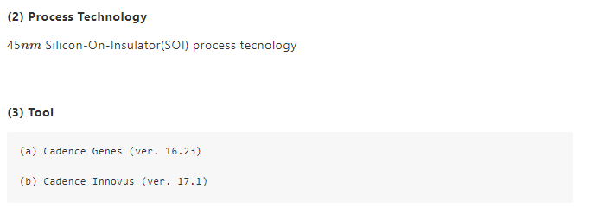
Evaluation : Experimental Setup

Slide 38
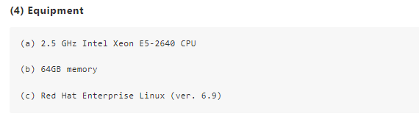
Evaluation : Experimental Setup

Slide 39
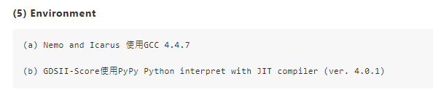
Evaluation : Experimental Setup

Slide 40
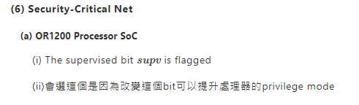
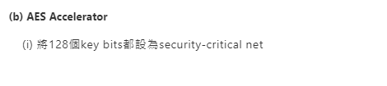
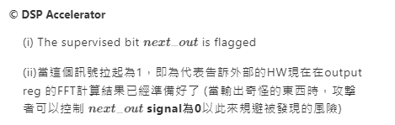
Evaluation : Experimental Setup

Slide 41
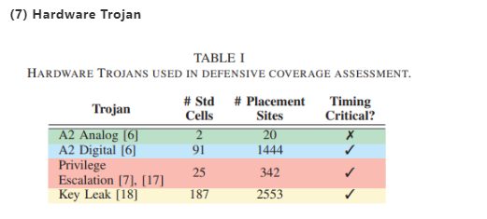
Evaluation : Experimental Setup

Slide 42
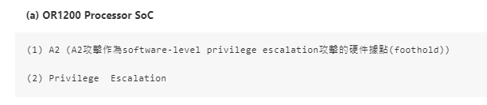

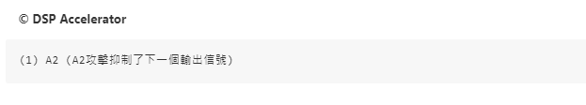
Evaluation : Experimental Setup

Slide 43
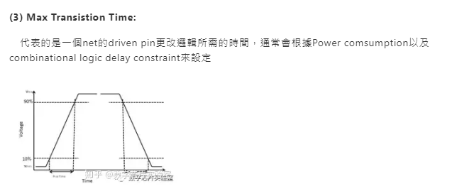
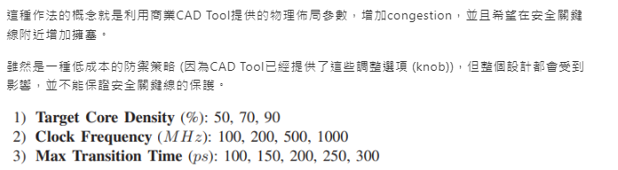


Evaluation : Undirected Defense Coverage

Slide 44
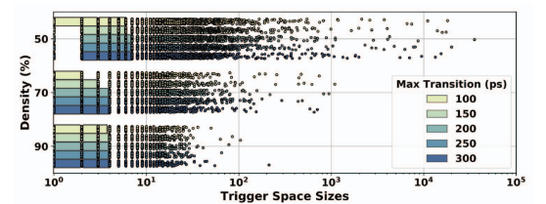
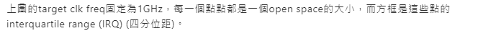
Undirected Defense : Trigger Space Analysis (15個不同的OR1200 layouts)
(a) core density愈高，open space會愈少
(b) 當密度較低時(50% or 70%)，max trans
time降低會有助於四分位距降低
(特大open space的機率降低)
(c) 同樣的，當clk freq.較低時，max trans
time降低會有助於四分位距降低

Slide 45
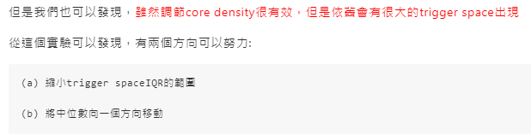
Undirected Defense : Trigger Space Analysis (15個不同的OR1200 layouts)

Slide 46
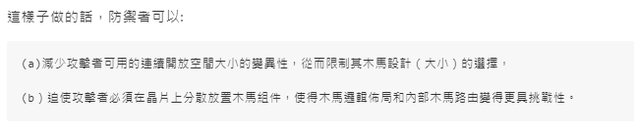
Undirected Defense : Trigger Space Analysis (15個不同的OR1200 layouts)

Slide 47
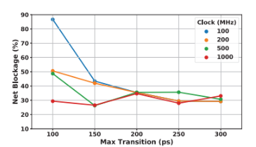

Undirected Defense : Net Blockage Analysis (20個不同的OR1200 layouts)
當clk freq很小時，當max trans time愈小，net blockage會愈大 (這樣代表只剩很少integration point給attacker去攻擊)
(b) 當clk freq變大時，max trans time與net
blockage的相關性會變差
Notes:
其中(b)的原因為當clk freq.變大時，driven pin上的capative load會變小，進而使得max trans constraint更容易滿足

Slide 48
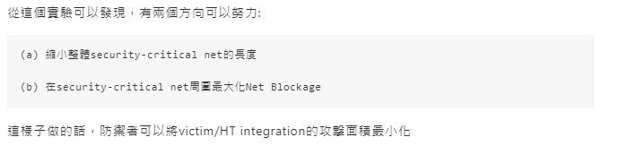
Undirected Defense : Net Blockage Analysis (20個不同的OR1200 layouts)
Notes:
其中(b)的原因為當clk freq.變大時，driven pin上的capative load會變小，進而使得max trans constraint更容易滿足

Slide 49
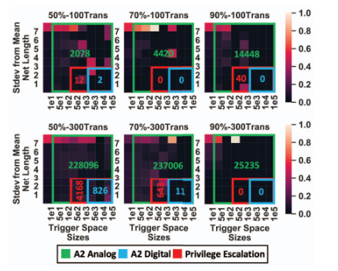

Undirected Defense : Routing Distance Analysis
那些（關鍵線路，觸發空間）配對的路由距離明顯大於IC佈局中的平均網絡長度，很可能不適合構建硬件木馬
(b) 具有熱度圖中更高比例的遠距離(關鍵線路
，觸發空間）配對且觸發空間較小的IC佈局
最為安全
(c) 在高密度情況下，max trans time對IC佈局的
安全性影響不大；而在較低密度情況下，較
小的max trans time設計更安全。
Notes:
這個圖是以column為一個單位，縱軸是距離平均net length差幾個標準差，橫軸則代表exploitable region的大小，而顏色則是代表在某一個exploitable region大小下，距離平均net length差幾個標準差的機率。
像是左上角的圖就是代表: 在exploitable region小於10的狀況下，與距離平均net length插7個標準差出現的機率大約是50%。 而一個column所有的機率相加會等於100%。
另外heatmap上的矩形為實現特定攻擊的區域以及可被利用的（安全關鍵線路，觸發空間）配對數量。

Slide 50
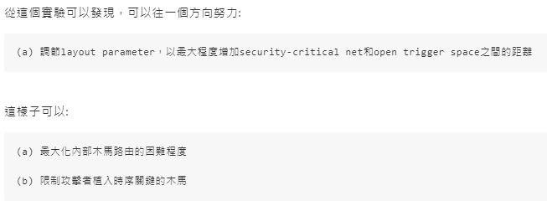
Undirected Defense : Routing Distance Analysis

Slide 51
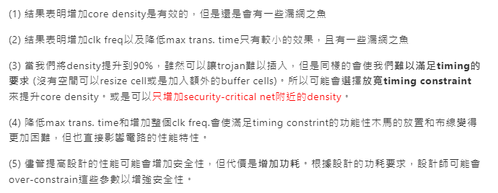
Undirected Defense : Cost Analysis

Slide 52
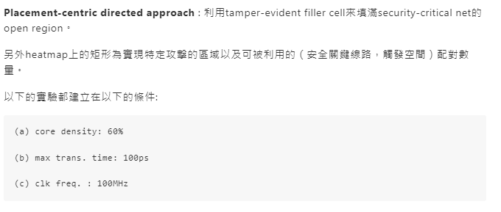
Evaluation : Directed Defense Coverage

Slide 53
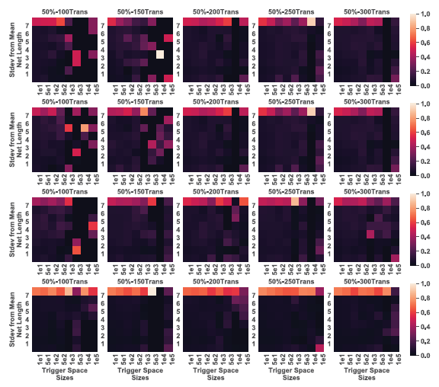

Slide 54
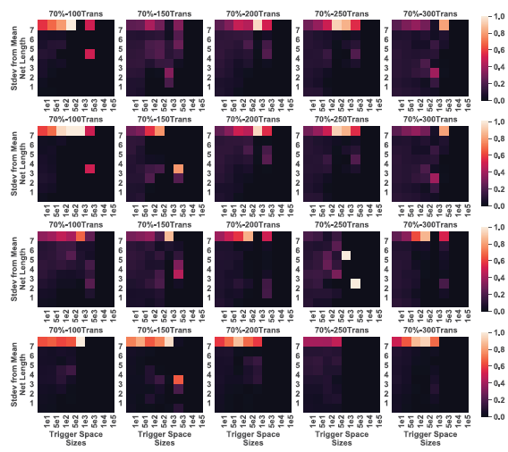

Slide 55
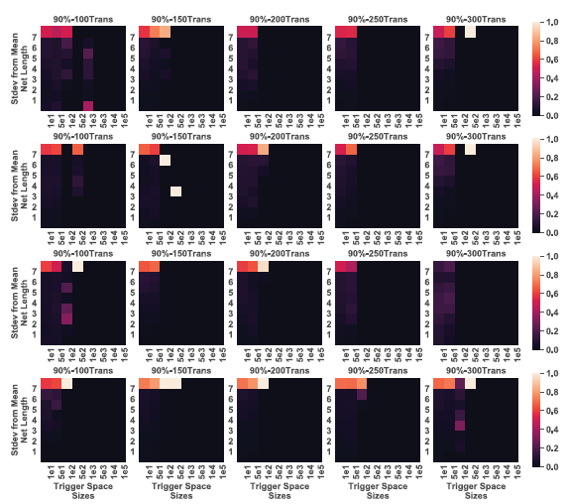

Slide 56

Directed Defense Coverage Analysis
若（安全關鍵線路，觸發空間）pair符合以下的情況，則稱為該pair可以作為HT插入的候選人:
(a) trigger space大小不小於所需的最小placement
sites數量
(b) security-critical net 沒有100%被blocked
(c) 若HT是timing critical (需要在design的
operation freq.下運作)，則觸發空間與安全關
鍵網路上的開放集成點之間的距離必須≤平均
net length的3個標準差; 反之則無限制

Slide 57
Outline
Abstract
Background
Two IC Defensive Approach
ICAS Attack Step
ICAS Framework
Evaluation
Discussion
Conclusion

Slide 58

Discussion

Slide 59

Discussion

Slide 60

Discussion

Slide 61

Discussion
Notes:
短路徑可以洩露信息或實施其他惡意活動的原因是它可以改變電路的預期行為，並導致未預期的操作。以下是短路徑可能導致洩露信息或實施惡意活動的幾個原因：
信息泄露：短路徑可以改變電流或信號的流動路徑，使其流向本不應連接的部分。攻擊者可以通過短路導致的流動途徑，監視和捕獲敏感信息。例如，在敏感的通訊電路中，短路可能導致敏感數據的洩露，使攻擊者能夠竊取通訊內容或密鑰。
功能破壞：短路徑可能干擾電路的正常運作，破壞其預期的功能。攻擊者可以通過短路改變或破壞電路中的信號傳輸，從而阻礙正常操作。這可能導致系統崩潰、故障或拒絕服務等後果。
側信道攻擊：短路徑可能引入額外的電流或電磁輻射，攻擊者可以利用這些側信道來推斷出敏感信息。側信道攻擊利用電路的非預期行為（如功耗、電磁輻射、時間延遲等）來獲取加密算法的密鑰或其他機密信息。
總的來說，短路徑在電路中引入了不正常的連接，可能干擾正常的操作，並創造了攻擊者利用的漏洞。這強調了設計和製造安全電路的重要性，並實施相應的防禦措施來檢測和阻止這些惡意活動。

Slide 62

Discussion

Slide 63
Outline
Abstract
Background
Two IC Defensive Approach
ICAS Attack Step
ICAS Framework
Evaluation
Discussion
Conclusion

Slide 64
Conclusion
(1) Nemo, a tool that bridges the semantic gap across IC design processes by tracking security-critical signals across all stages of hardware development
(2) GDSII-Score, a tool that estimates the difficulty a foundry-level attacker faces in attacking security-critical logic
(3) The experiments show that all current defenses leave the IC design vulnerable to attack—and some are totally ineffective
(4) ICAS can help designers identify and address defensive gaps.

Slide 65
Thanks For Listening!

